Slide 1
命题子系统

Slide 2
用例图

Slide 3
类图

Slide 4
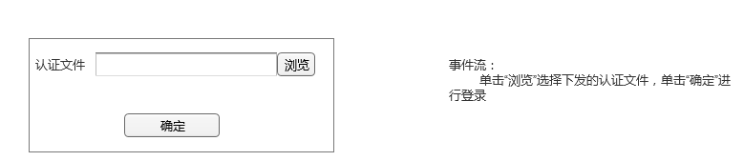
原型
单机登录

Slide 5
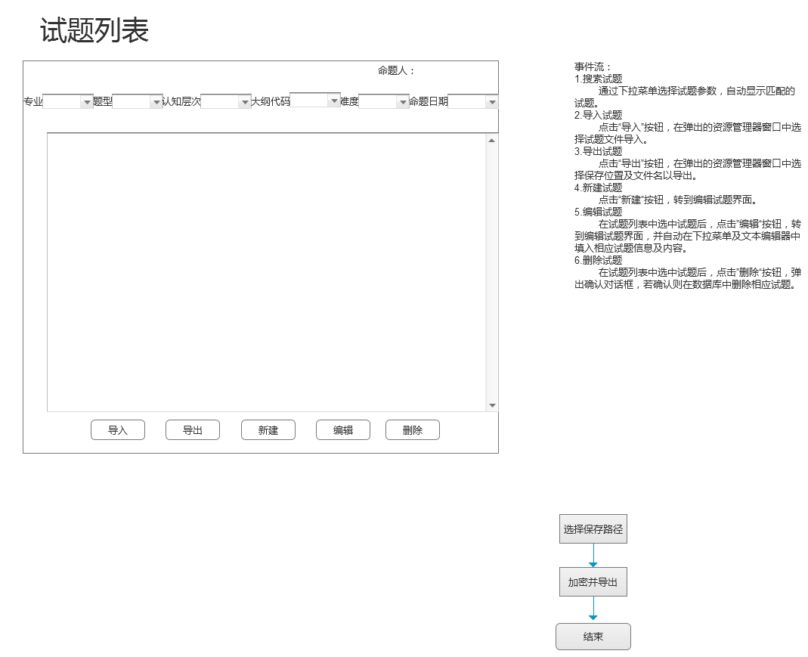
试题列表

Slide 6
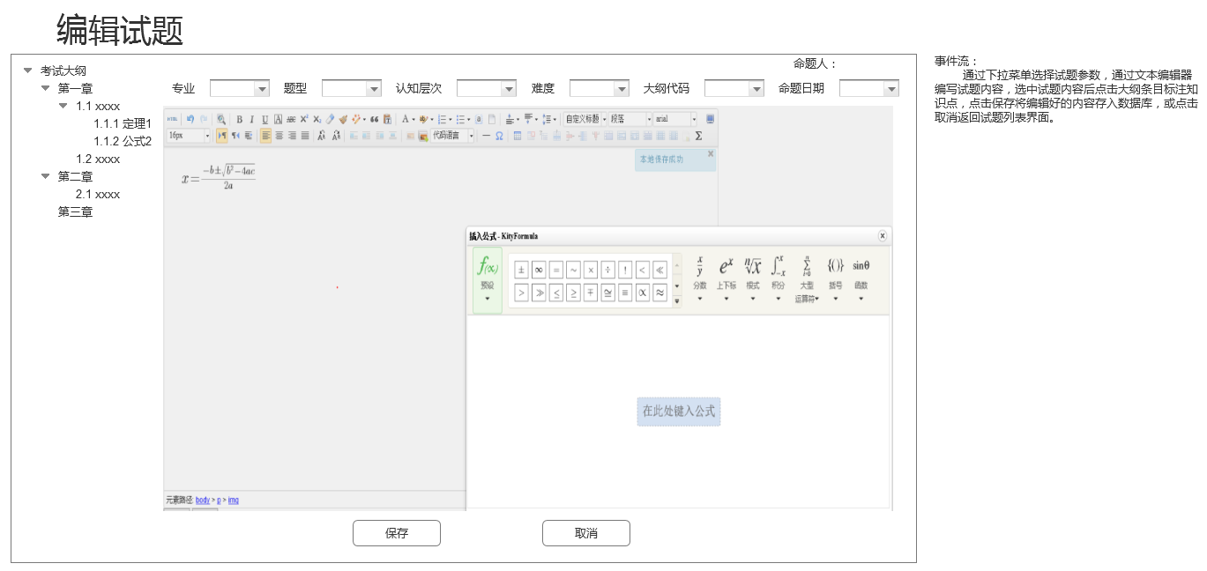
编辑试题

Slide 7
时序图
登录

Slide 8
新建试题

Slide 9
编辑试题

Slide 10
删除试题

Slide 11
导入

Slide 12
导出

Slide 13
自评
在这次软工实践中，收获了组队分工进行需求分析与软件设计的经验。在任务进行的过程中，由于经验与知识不足，很多地方考虑的不够周全，需要在老师指点以及组员商讨下逐步改进。另外也意识到了团队合作的重要性，只有按时把自己分工完成，才能不影响整个团队的进度。在技术方面，学习了新的快速原型工具的使用方法，以及软件设计的架构。对于自己在实践中的整体表现自我评价约80分。

